Slide 1
实验三
简单的LCD控制器
一、实验目的：
1、掌握LCD显示器的工作原理
2、掌握简单LCD控制器的设计方法
二、实验任务
实现简单LCD控制器的设计

Slide 2
三、实验原理
我们可以看到Spartan-3e上有一块2线16字符液晶显示器LCD。尽管LCD支持8位的数据接口，为了与其它的XILINX的开发板保持兼容并且尽可能减少针脚数，FPGA仅通过4位的数据接口线控制LCD，如图所示。
也就是说，在向LCD自带的显示存储器中写入一个字符，必须分两次，先写高四位，再写低四位。

Slide 3
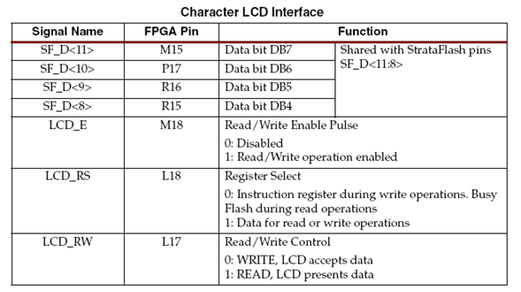
字符LCD接口的接口信号

Slide 4
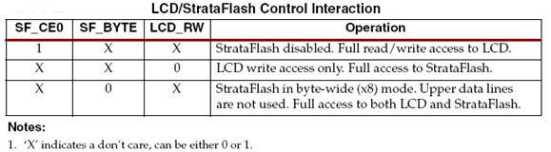
4根LCD数据线与StrataFlash数据线SF_D<11:8>复用。正如下图所示，LCD/StrataFlash 存储器依赖于设计而交互使用。当存储器失能时（SF_CE0=1）,FPGA用作全读/写通道给LCD。相反，当LCD读失能时（LCD_RW=0）,FPGA用作全读/写通道给存储器。

Slide 5
LCD操作控制表
LCD_E | LCD_RS | LCD_RW | FUNC
0 | X | X | LCD Disabled
1 | 0 | 0 | Instruction Reg
1 | 0 | 1 | Busy Flash
1 | 1 | 0 | Write LCD
1 | 1 | 1 | Read LCD

Slide 6
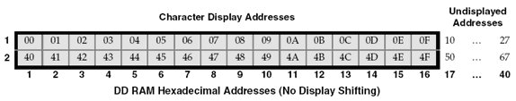
LCD自带一个控制器，该控制器有三个内部存储空间，每个都有专门用途。送数据给这些空间之前必须初始化。
1）DD RAM。我们在此实验中用到的。图中给出了显示器32位字符位置的默认地址。字符的最上行存储在地址0X00与0X0F之间。第二行的字符存储在地址0X40与0X4F之间。

Slide 7
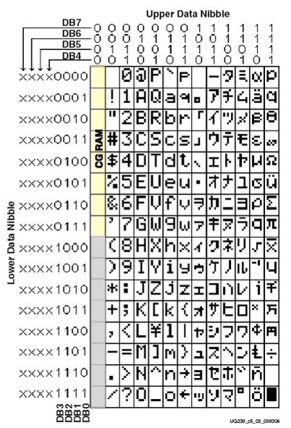
2）CG ROM。简单的说就是我们在此实验中用到的字符库。字符产生器ROM（CG ROM）包括每个事先定好的字符的字体位图，这样LCD屏才能显示。
3）CG RAM。原理与CG ROM相似。
CG ROM字符对照表

Slide 8
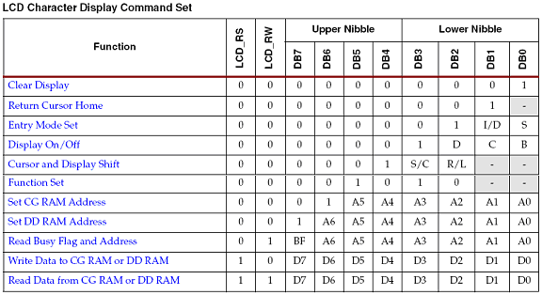
LCD控制的指令集：
下表简要的说明了LCD控制器的命令和位的定义。由于该显示屏是4位操作，每8位命令被送到2个4位的轻咬位（2个半位）。高半位先送，低半位后送。

Slide 9
下面是一些具体指令：
1）失能 2）清屏
3）返回指针原始位 4）进入模式设置
5）显示关/断 6）指针和显示移动
7）功能设置 8）设置CG RAM地址
9）设置DD RAM 地址 10)读忙标志和地址
11）写数据给CG RAM或DD RAM
12）从CG RAM或DD RAM读数据
具体说明请参照课本。

Slide 10
四位的操作接口：
该板使用4位数据接口给字符LCD。下图充分说明了向LCD写操作建立、保持允许的最小时间以及使能脉冲对时钟（50MHz 或T=20ns）的偏移时间。
DF_D<11:8>的数据值，寄存器选择信号（LCD_RS）以及读/写（LCD_RW）控制信号必须建立并在使能信号LCD_E转向高电平之前至少稳定40ns。使能信号必须保留高电平230ns或更长时间——等于或超过12时钟周期（50MHz）。
注:在许多应用中，LCD_RW信号可以永远置低，因为FPGA一般不会从显示屏读取数据。

Slide 11
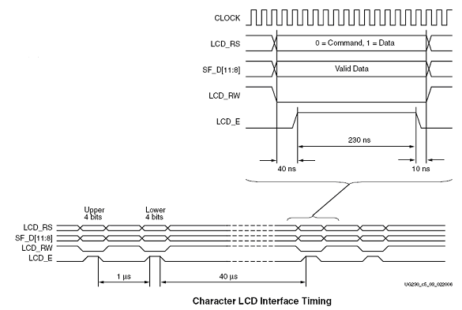

Slide 12
在开始具体工作之前，我们必须进行初始化并清屏，接着就可以往DD RAM 里写数据了。
1）上电初始化
初始化的第一步骤是建立FPGA与LCD的4位的数据接口，具体如下：
A：等待15ms或更长，尽管FPGA完成配置后显示屏一般处于准备就绪状态。在50MHz时，15ms时间等于750000时钟周期。
B：写SF_D<11:8>=0x3，LCD_E保持高电平12时钟周期。
C：等待4.1ms或更长，即在50MHz时，205000时钟周期。
D：写SF_D<11:8>=0x3，LCD_E保持高电平12时钟周期。
E：等待100us或更长，即在50MHz时，5000时钟周期。
F：写SF_D<11:8>=0x3，LCD_E保持高电平12时钟周期。
G：等待40us或更长，即在50MHz时，2000时钟周期。
H：写SF_D<11:8>=0x2，LCD_E保持高电平12时钟周期。
I：等待40us或更长，即在50MHz时，2000时钟周期。

Slide 13
2） 显示屏配置
上电初始化完成后，4位的数据接口就建立了。下一步就是配置显示屏了：
A：发一个功能设置命令，0x28，配置显示屏。
B：发一个进入模式命令，0X06，设置显示屏自动增地址指针。
C：发一个显示开/断命令，0x0c，开显示屏并失能指针和光标。
D：最后，发清屏命令，此后等待至少1.64ms（82000时钟周期）。

Slide 14
写数据给显示屏，指定初始地址，紧接着是一个或多个数据值。写任何数据之前，发送一个设置DD RAM地址命令给DD RAM中指定的初始7位地址。
使用写数据给显示屏使用CG RAM 或DD RAM命令。8位数据值通过查表地址送给CG ROM或CG RAM。CG ROM 或CG RAM中存储的位图驱动5×8点阵给相应的字符。
如果地址计数器配置为自动增1，正如前面所说的，这种应用方法可以次序写多个字符编码，每个字符自动存储并显示在下个位置。
继续写字符，但是，在第一显示行的最后停止。剩余的数据不会自动在第二行显示，因为DD RAM的映射从第一行到第二行并不是连续的。

Slide 15
实验内容
输入ascii值,并在LCD上显示对应的字符.
注:CG ROM的字符对应表中,地址便是其所对应字符的ascii值.

Slide 16
UCF声明
//主板时钟与复位键
NET “CLK” LOC=“C9”;
NET “RST” LOC=“K17”;
//发送数据按钮
NET “SEND” LOC=“D17”;
//LCD控制引脚
NET “LCD_E” LOC=“M18”;
NET “LCD_RS” LOC=“L18”;
NET “LCD_RW” LOC=“L17”;

Slide 17
UCF声明
//LCD数据引脚
NET”sf_d[0]” LOC=“R15”;
NET” sf_d[1]” LOC=“R16”;
NET” sf_d[2]” LOC=“P17”;
NET” sf_d[3]” LOC=“M15”;
//开关控制地址(ascii)低四位数据
NET”lcd_data[0]” LOC=“L13”;
NET” lcd_data[1]” LOC=“L14”;
NET” lcd_data[2]” LOC=“H18”;
NET” lcd_data[3]” LOC=“N17”;

Slide 18
补充说明：
1、在这个实验中，默认高四位的值是4’b0100,低四位则由外部四个下拉开关输入，这也是由Spartan-3e板上只有4个下拉开关的实情所局限。
2、有时可能会发现在一开始按reset时LCD上立即出现一个或一串D，这是因为reset是0100，而且默认最高位也是0100，在按reset键时由于抖动可能将多个0100送入，而我们查看CG ROM的字符表可以发现D正好是0100 0100。

